Slide 1
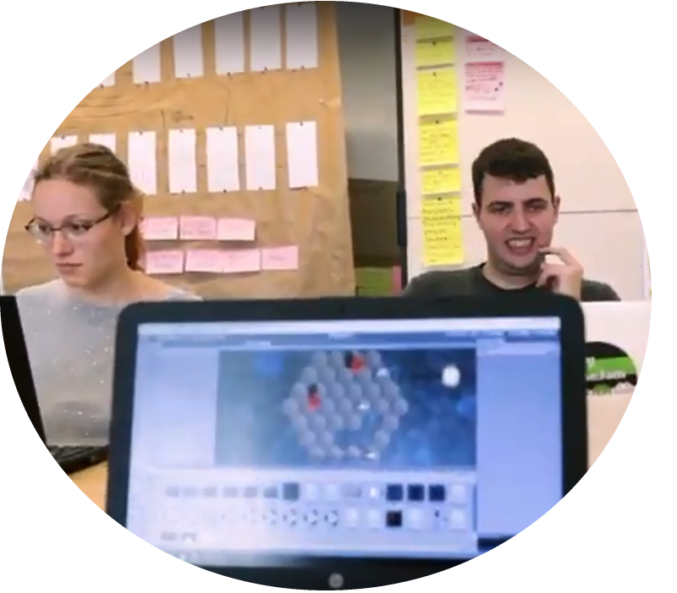
Games & Immersive Media
Notes:
Begrüßung

Slide 2
Jirka Dell‘Oro-Friedl
Spiele- und Softwareentwicklung seit ~1981
EnterTrain Software GmbH
Opera Fatal, Spellforce, Techforce, Sound of Magic
DCP, Comenius, Digita, Digital Publishing Award
Seit 2010 Professor für Anwendungskonzeption und Gamedesign
Studiengangsverantwortlicher für Games & Immersive Media
Gendert mit dem geschlechtergerechten Neutrum: jirkadelloro.github.io/Neutrum
Notes:
Zur Person
Werke
Preise
Beschreibung der Lehrtätigkeit
Studiengänge
Game-Zertifikat

Slide 3
Hochschule Furtwangen
Gegründet 1850 als Uhrmacherschule
Höchstgelegene Hochschule Deutschlands
Fakultät Digitale Medien seit 1990
Erfinder der Medieninformatik
Bachelor: Medieninformatik, Medienkonzeption, Online Medien
  Musikdesign in Zusammenarbeit mit der Hochschule Trossingen
Master: Medieninformatik, Design interaktiver Medien
Zertifikat Digital Games seit 2017
Games & Immersive Media startet Sommersemester 24

Slide 4
Arbeitsumfeld
Notes:
Pionierleistungen
Nimrod vor genau 60 Jahren
Higinbotham Brookhaven National Laboratory
Kern- / Materialforschung
Unterschied Computer-/Video-Game

Slide 5
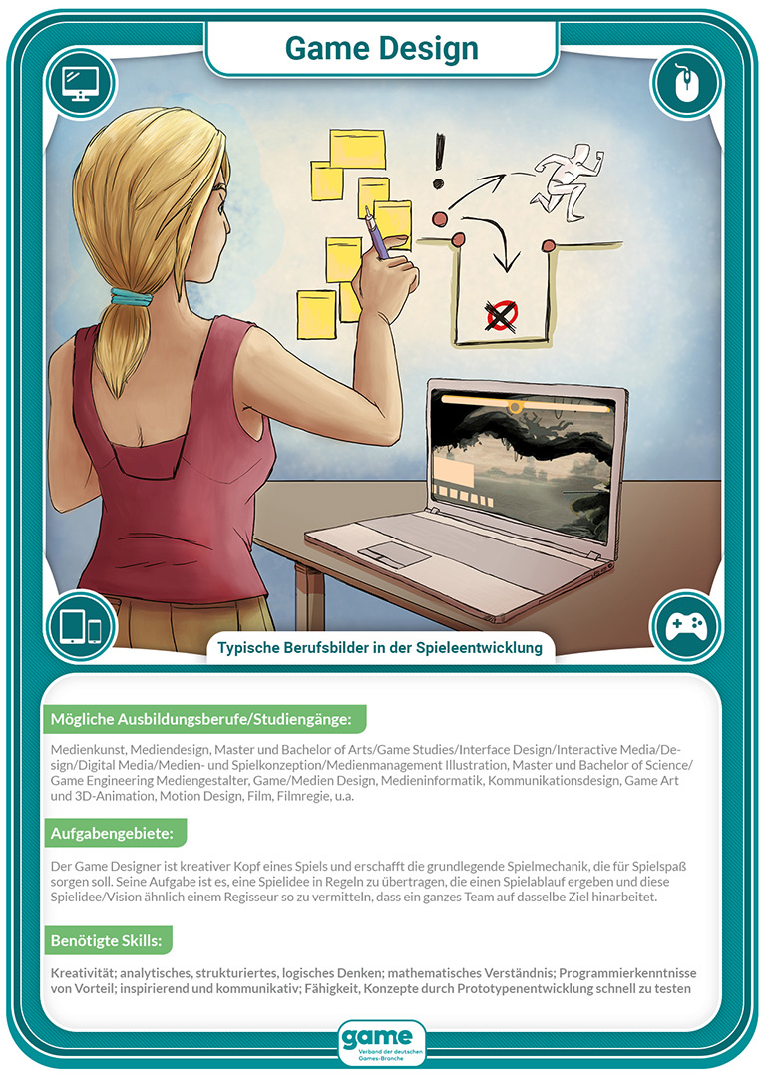

Slide 6

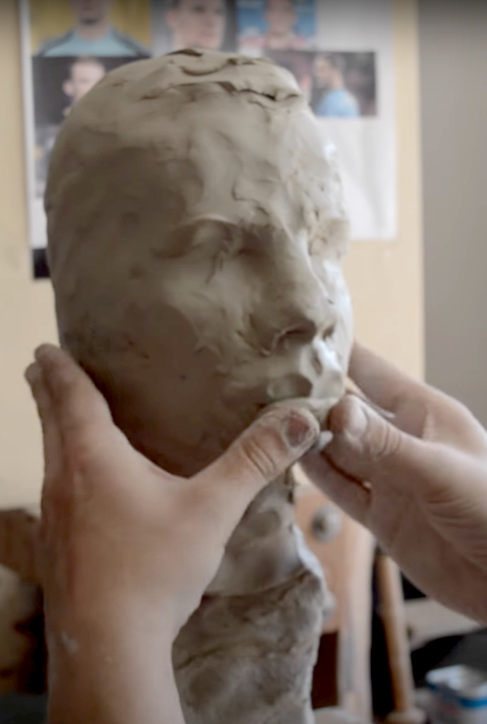
Design analoger / digitaler Spiele
Aus: BestOfTheAlps, Sommer der Skulpturen
https://www.bestofthealps.com/
Aus: Modellieren in Ton/ Portrait/ Manuel Neuer
https://www.youtube.com/watch?v=7XqL5VIKLZo
Notes:
Analog
- alles ist zu Beginn möglich im Rahmen natürlicher Grenzen
- Designer schränkt ein
- Spieler unterwerfen sich freiwillig Regelwerk
- müssen dieses explizit lernen
Digital
- nichts ist zu Beginn möglich
- Designer eröffnet Möglichkeiten
- muss diese explizit formulieren, sie müssen explizit implementiert werden
- Spieler können nur in dem Rahmen handeln
- lernen Regeln implizit, das ist Teil des Spiels

Slide 7
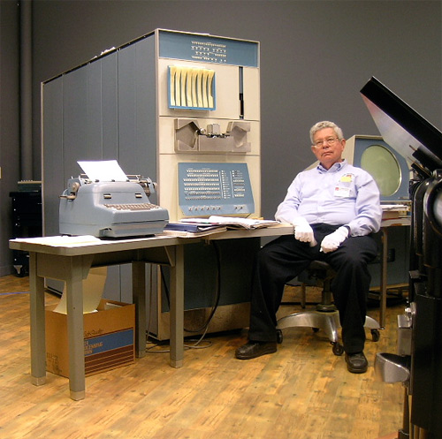
1960er Jahre
Steve Russel vor restauriertem PDP1, 2006 →
https://www.masswerk.at/spacewar/SpacewarOrigin.html
Notes:
Steve Russel
- MIT Railway Club
- Zugang zu PDP1
- Demonstration der Möglichkeiten
- Vektorgrafik Display
- recht komplexes Gameplay
- Gravitation, Steuerung, Projektile etc
- Controller
- Video zeigen

Slide 8
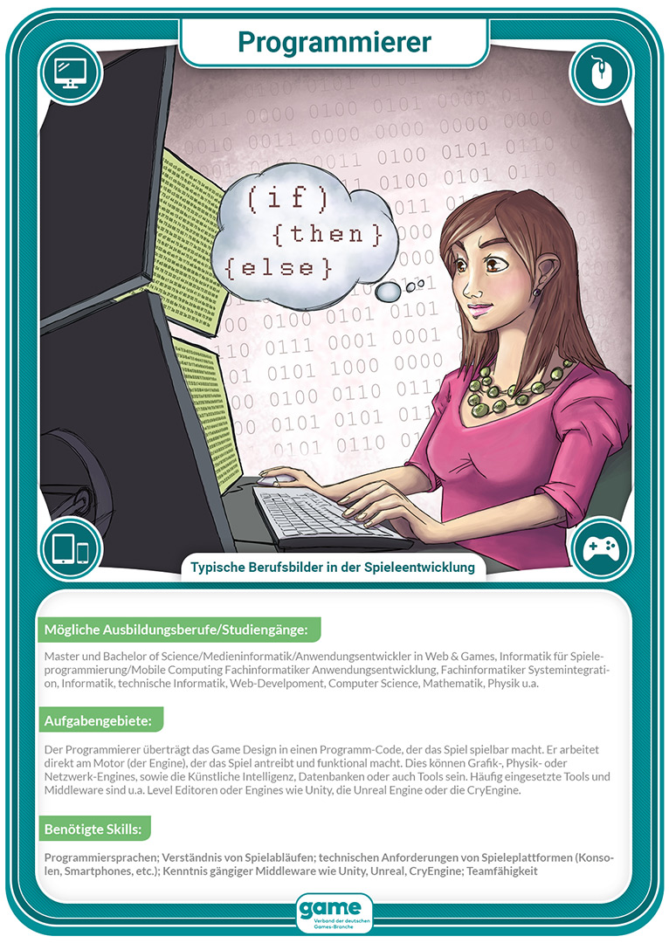

Slide 9
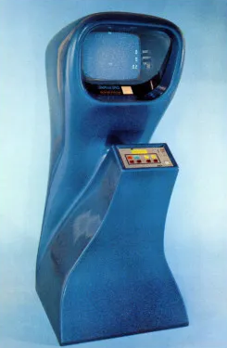
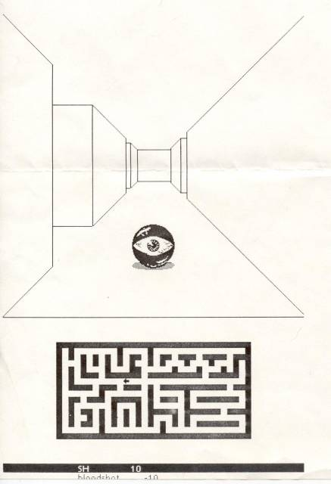
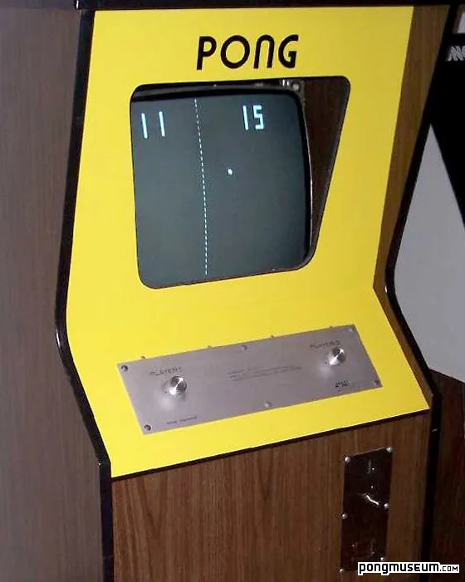
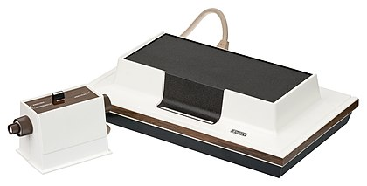
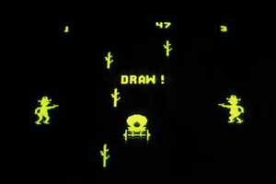
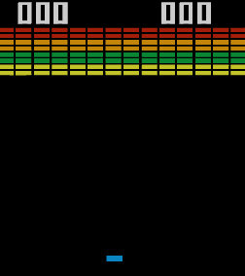
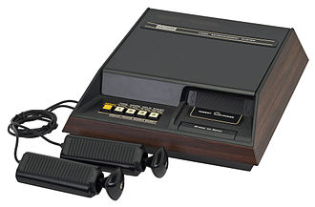
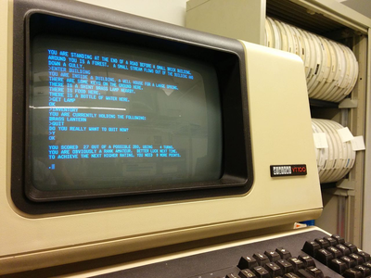
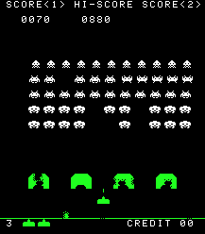
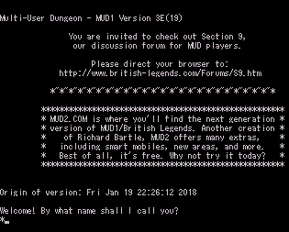
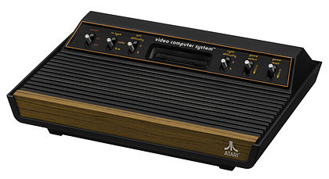
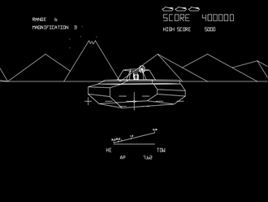
1970er Jahre
Computer Space 1971
www.technologizer.com
PONG
Atari 1972
Odysee
Magnavox 1972
Maze War
Steve Colley, NASA 1973
Gun Fight
Midway 1975
Channel F
Fairchild 1976
Colossal Cave Adventure
Crowther 1975
Breakout
Atari 1976
Multi User Dungeon
Bartle 1978
Space Invaders
Taito 1978
Battlezone
Atari 1980
VCS (2600)
Atari 1977
Notes:
Teilung: Akademisch, Arkade, Heim-Konsolen
Akademisch
- MazeWar
- 1st Person 3D, Minimap, Netzwerk Multiplayer
- Colossal Cave-Adventure
- Interaktive Story
- MUD
- Beobachtung Spielerverhalten: GameStudies
Arkade
- Computerspace = Spacewar!
- zu komplex für Publikum
→ PONG
- Rote Schrift → diskrete Schaltungen
- GunFight
- erste Darstellung menschlicher Figuren
- erstes Arcade Game mit Mikroprozessoren
- Breakout
- Steve Wozniak entwirft Apple1 für Breakout
→ Games als Innovationstreiber
Konsolen
- ChannelF
- erste Konsole mit Mikroprozessor
- Atari !

Slide 10


Slide 11
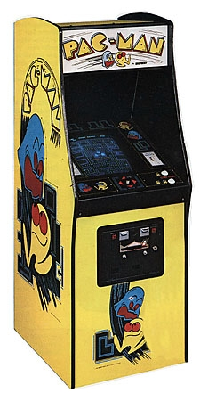
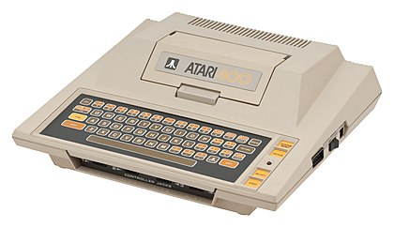


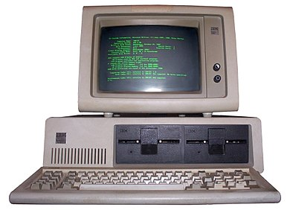
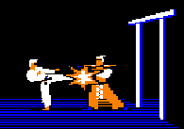
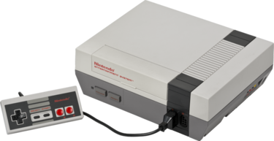
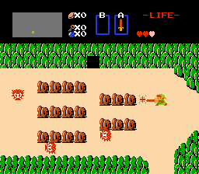
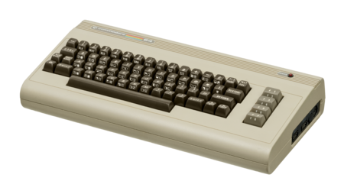
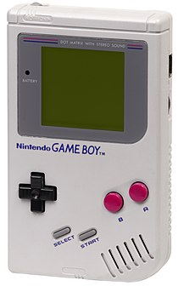
1980er Jahre
Pacman
Namco 1980
Atari 400
Atari 1979
Donkey Kong
Nintendo 1981
Atari Video Game Burial
1983
Karateka →
Broderbund 1984
IBM PC
IBM 1981
Nintendo Entertainment System
1983
The Legend of Zelda
Nintendo 1986
Gameboy
Nintendo 1989
C64
Commodore 1982
Notes:
Videogame Crash
- zu schnell zu schlecht produziert
Homecomputer kamen auf
- insbesondere in Europa statt der Spielekonsolen
- Talente hatten Zugang zur Spieleentwicklung
Arcade erlebt weiteren Boom
Japan und Europa wenig betroffen vom Crash
- Nintendo übernimmt Konsolenmarkt
Ausgefeilte Animation in Karateka
Musik als Spielelement in Zelda
Tetris wird durch Gameboy zum erfolgreichsten Spiel

Slide 12

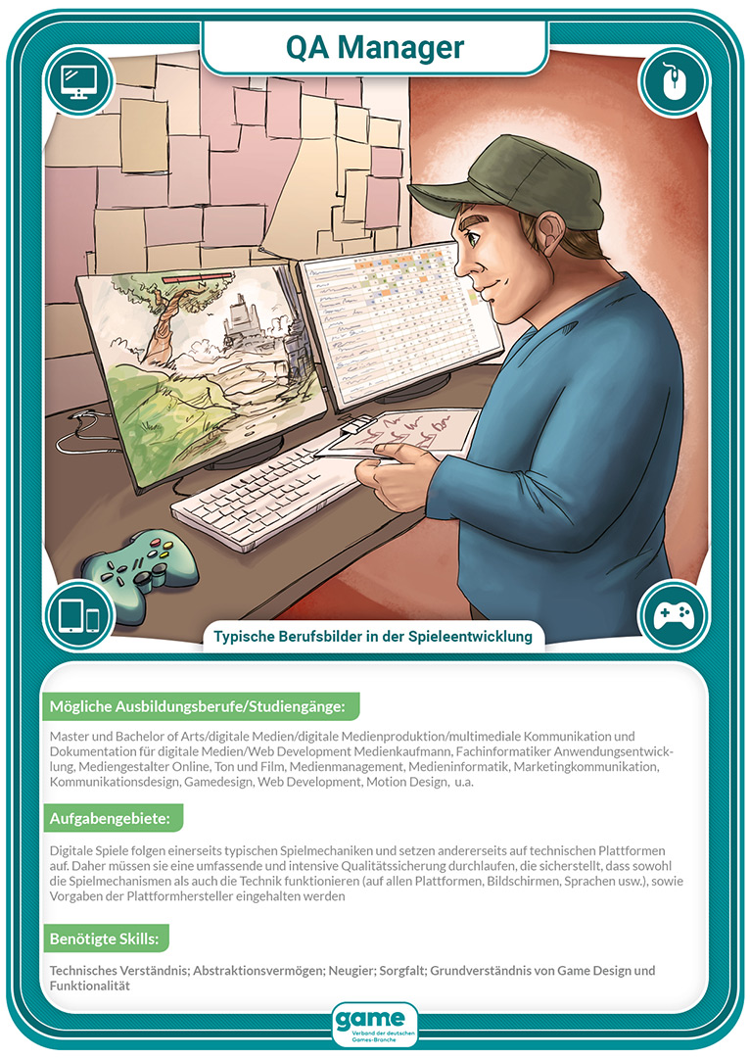
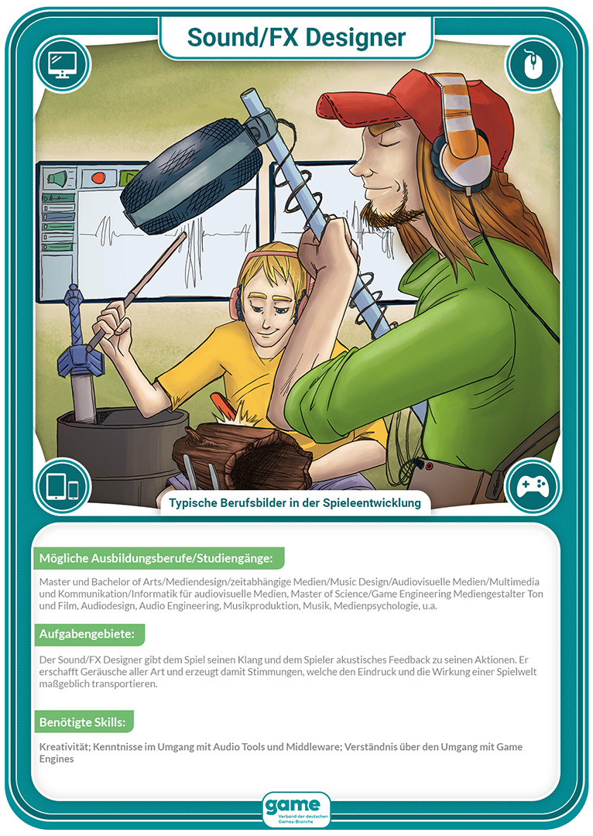
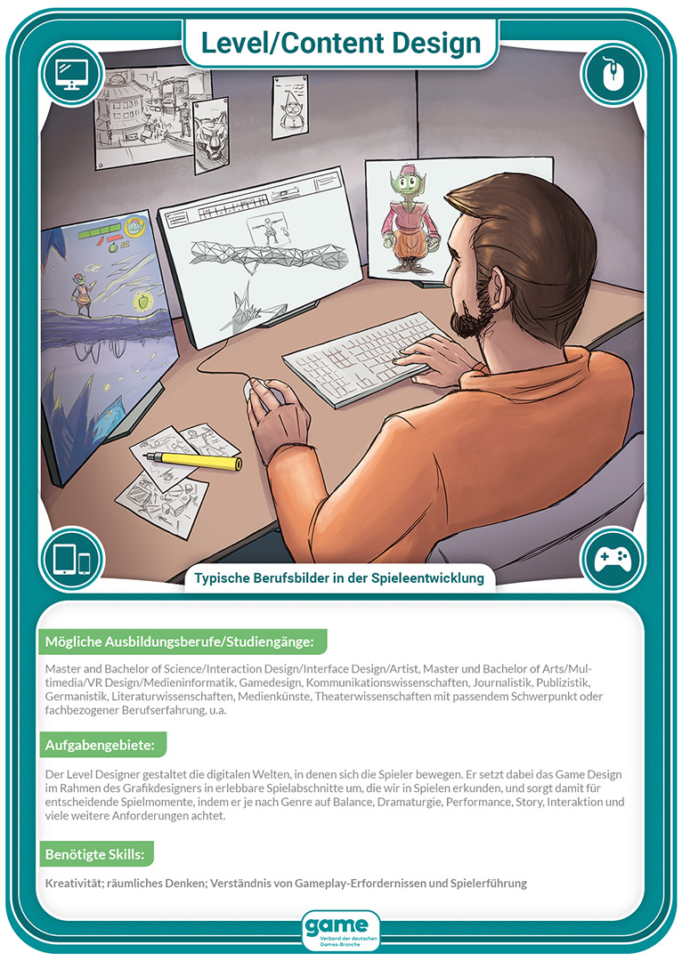
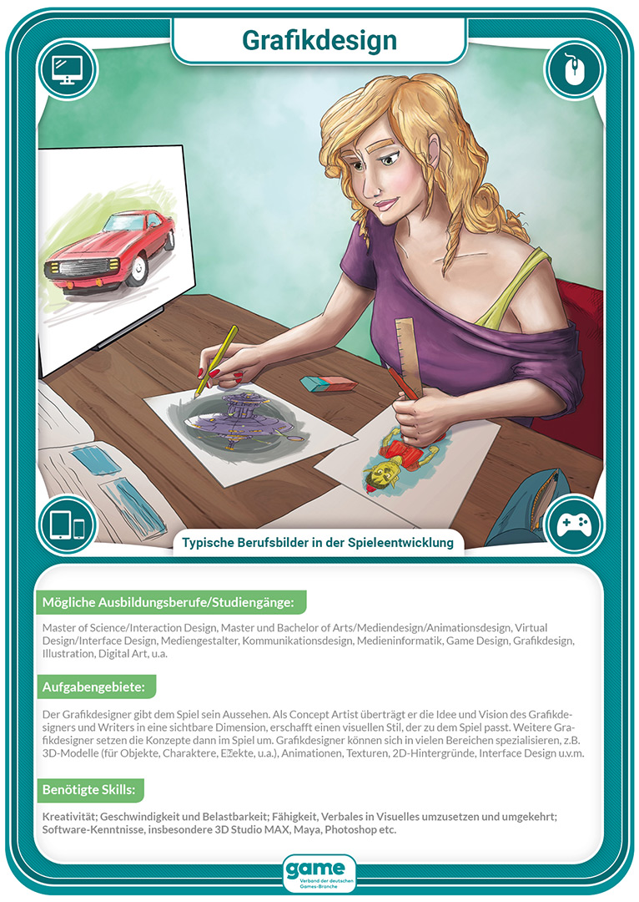
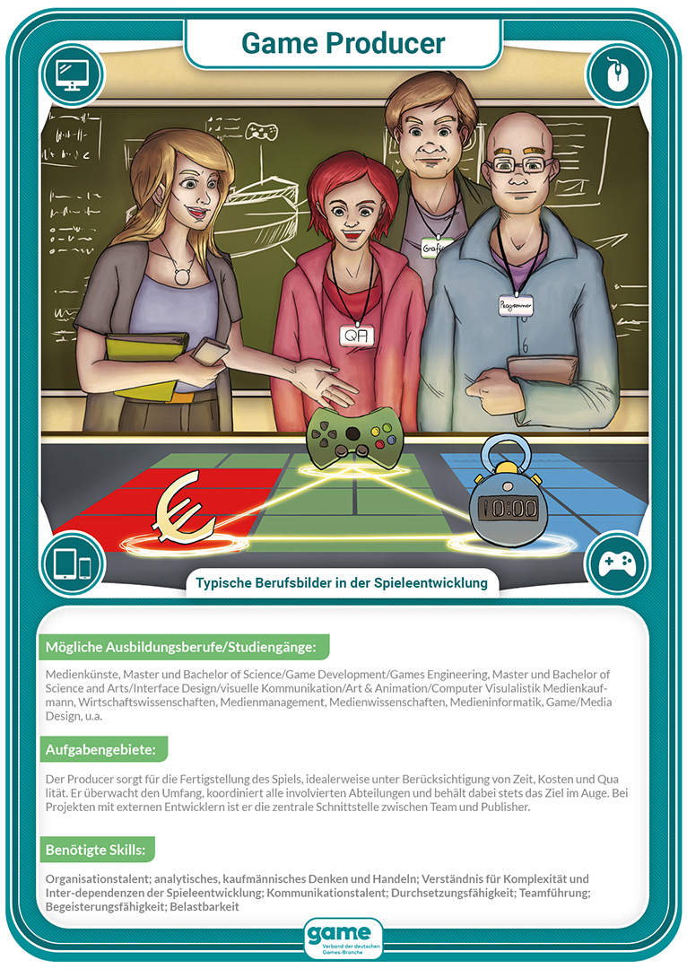

Slide 13

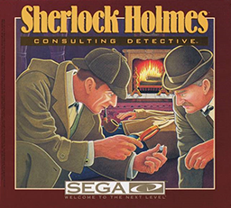
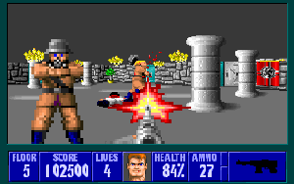
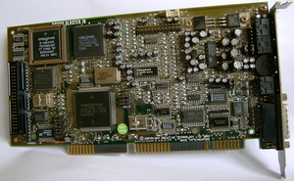
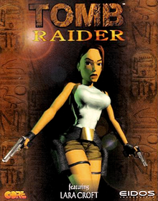

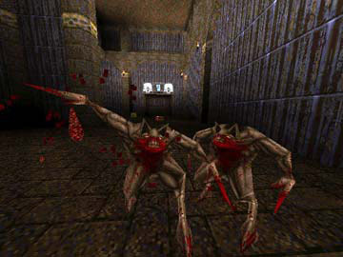
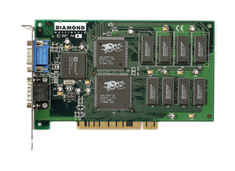

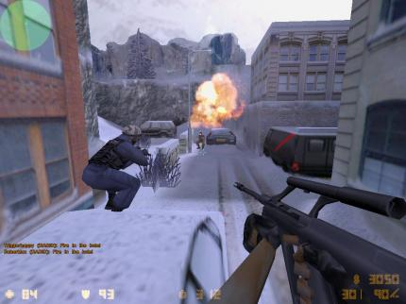
1990er Jahre
CD-Rom
Sherlock Holmes
ICOM Simulations 1991
Wolfenstein 3D
id Software 1992
Soundkarte
Creative Labs, pop. ab 1990
Opera Fatal
Heureka Klett 1996
Quake
id Software 1996
Tomb Raider
Eidos Software 1996
Grafikkarte, beschleunigt
3dfx Voodoo 1996
Half Life →
Valve Corporation 1998
Counter Strike
Valve 1999
Notes:
CD-Rom und Soundkarte
Sherlock Holmes: Consulting Detective
- erstes Multimedia Game
Wolfenstein 3D
- flüssige gerenderte, texturierte 3D-Welt
- Objekte als Sprites
Grafikkarten
- Computer im Computer
- Schürfen Bitcoin
Quake mit 3D Charakteren, Tomb-Raider Animation und Adventure
Abstraktion der Hardware in Software für 3D
Half-Life
- Komplexe Geschichte mit gescripteten Events, keine Cutscenes
- Auf Basis Quake-Engine
Modding
- Counter Strike ist Half-Life-Mod
- Hobby-Entwickler begannen mitzuentwickeln.

Slide 14
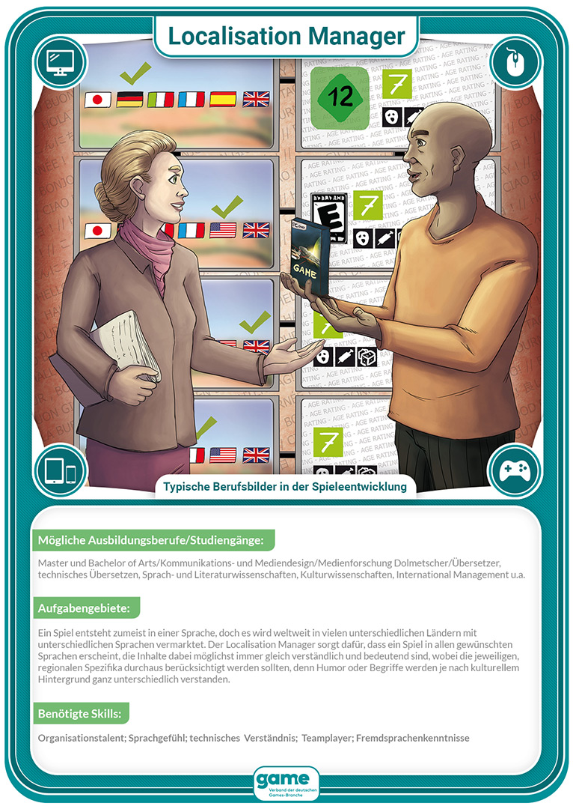
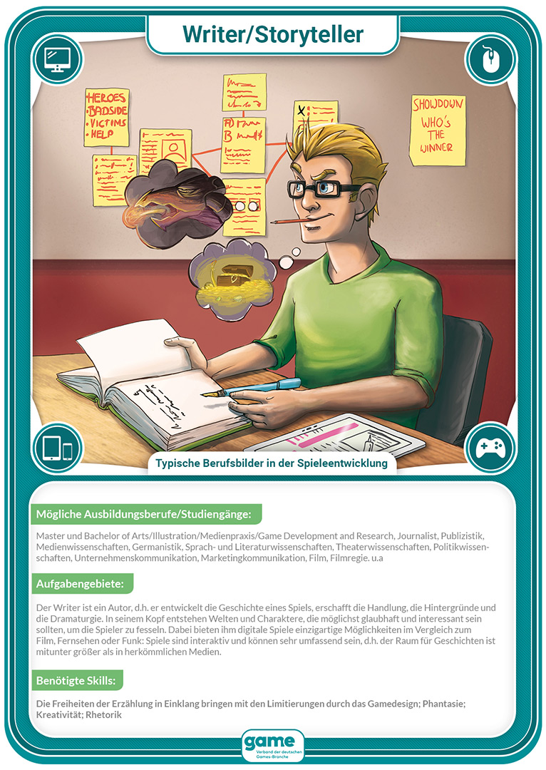
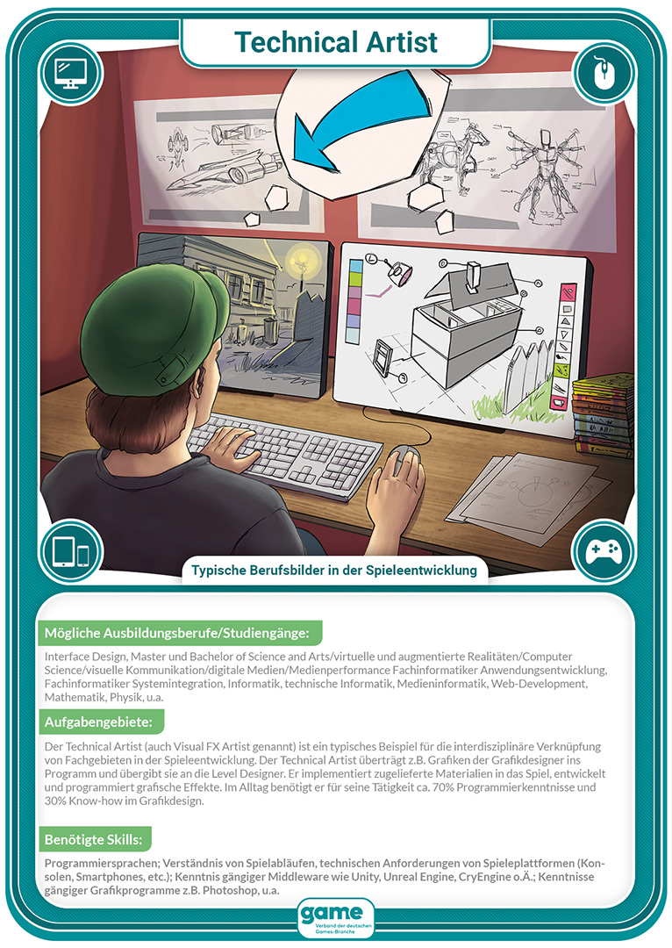

Slide 15
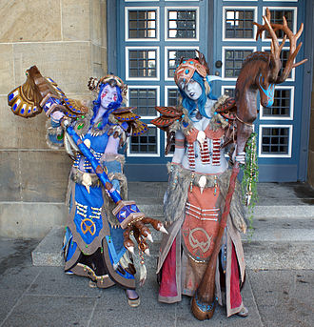
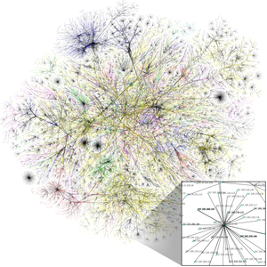
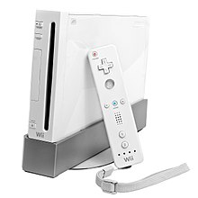


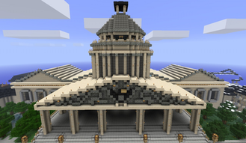

2000er Jahre
World Wide Web
Wii
Nintendo 2006
Unreal Engine
Epic Games 1998
World of Warcraft
Blizzard Entertainment 2004
Farmville
Zynga 2009
Minecraft
Mojang 2009
Unity
Unity Technologies 2005
Notes:
Das Netz erreicht ein riesiges Publikum
Die Wii erreicht neue Zielgruppen
- weitere Controller, Balance Board, Bongo, Micros...
Unreal- und Unity vereinfachen Entwicklung
→ Indi-Studios
Minecraft, allerdings in Java, Creative/Sandbox, nahezu unendliche Welt und Möglichkeiten, unendliches Spiel, Spielzeug
→ Plattform für viele Mods und Server
Games in Sozialen Medien
→ Farmville, Flare3D(Flash), Ende 2020 eingestellt
→ Millionengewinne bei geringster Entwicklungszeit
World of Warcraft
- etwa 1 Million Spieler pro Tag, Basis über 100 Mio

Slide 16
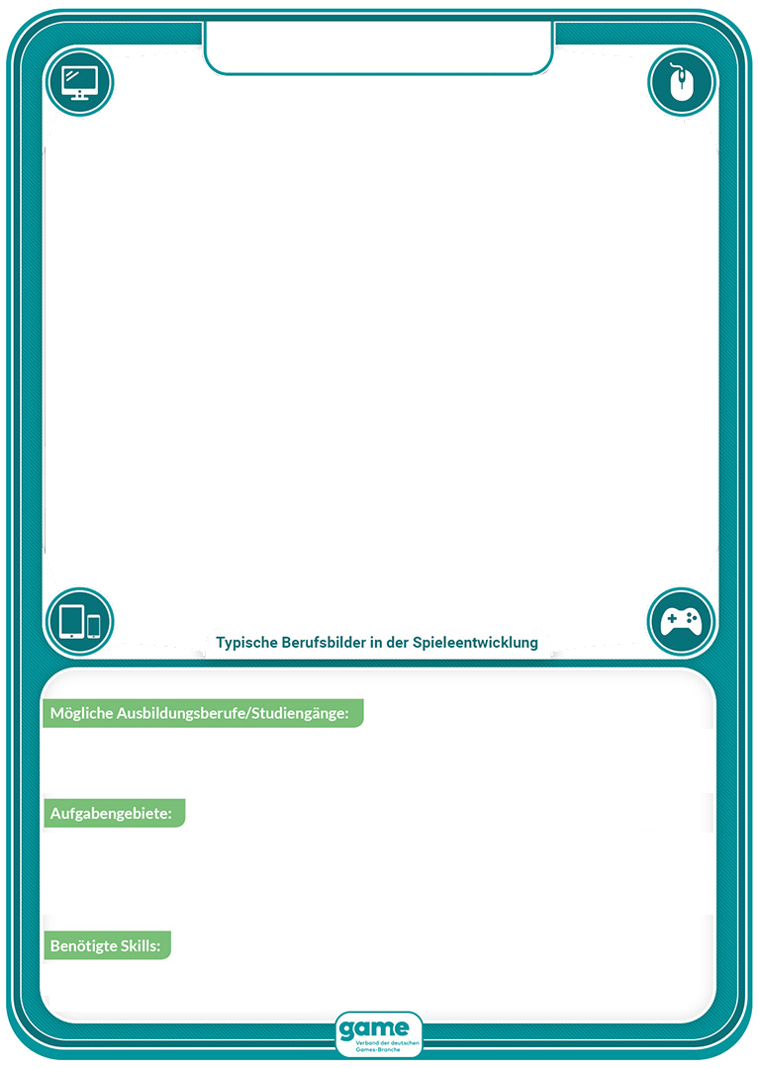
Community Manager
Backend Developer

Slide 17

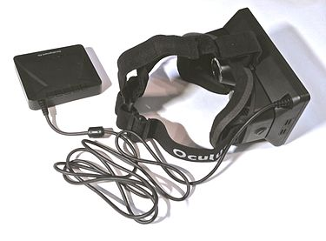


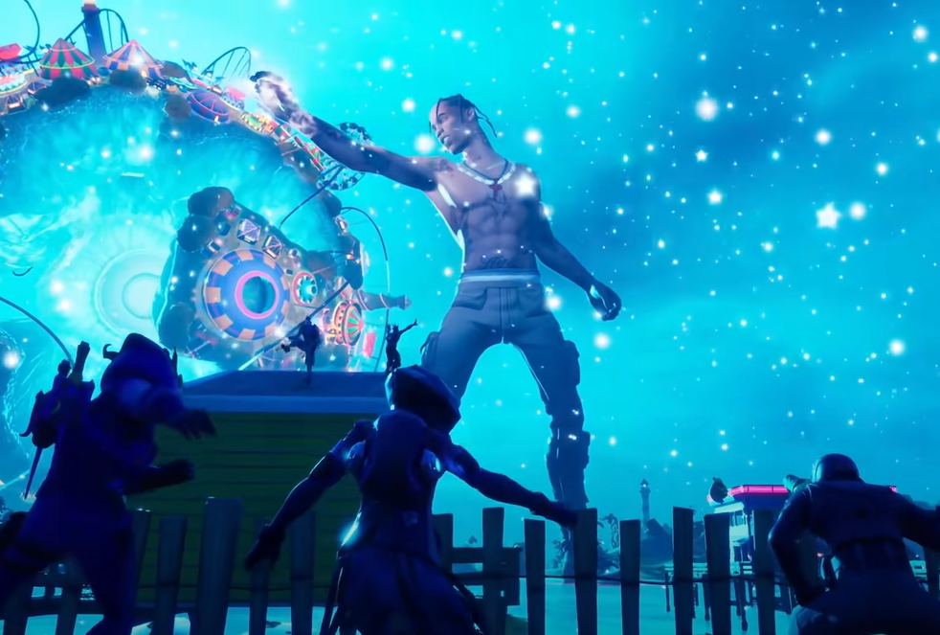
2010er Jahre
Smartphone
Oculus Rift →
Oculus VR 2013
Candy Crush Saga
King 2012
Steamworks
Valve 2008
Fortnite (Konzert →)
Epic Games 2017
Notes:
Neue Plattform Smartphone größter Marktanteil
Neue Vertriebsmodelle
- App-/Playstore
- Steam
Games wie Fortnite werden zur Plattform virtueller Events wie Konzerte
VR Hype

Slide 18
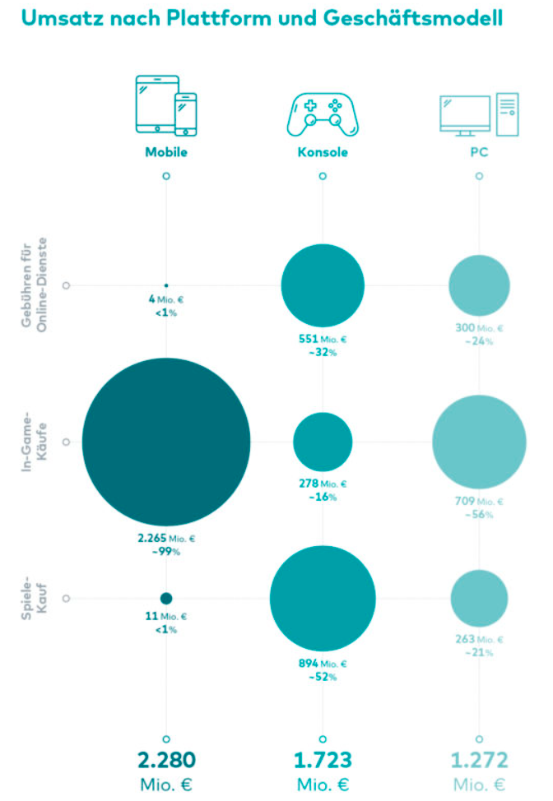
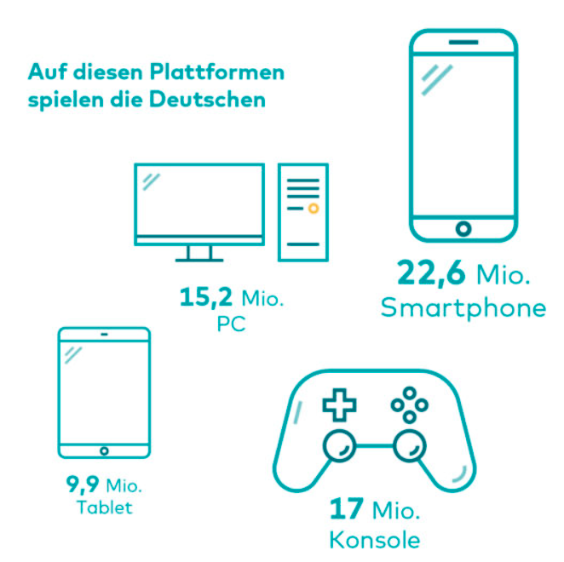
Heute

Slide 19
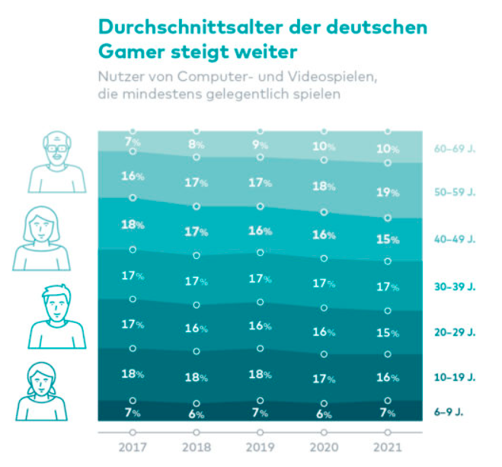

Heute

Slide 20

Heute
Notes:
Gamemarkt: es wird mit Games-Software in Deutschland mittlerweile mehr umgesetzt als mit klassischen analogen Spielwaren. Die Einnahmen der Spiele-Hersteller liegen zudem bei mehr als dem Doppelten der Musik-Industrie und fast beim Vierfachen der Kino-Umsätze.

Slide 21

Heute
Games-Strategie der Bundesregierung
1. Deutschland als Leitmarkt für Computerspiele etablieren
2. Marktentwicklung für Computerspieleproduktion unterstützen
3. Innovation durch Games stärken
4. Potenziale von Games für die Gesellschaft nutzen
Notes:
1. Deutschland als Leitmarkt für Computerspiele etablieren:
- Gamescom und den DCP gezielt nutzen
- koordiniertes Standortmarketing auch mit Blick auf internationale Fachkräfte,
- Förderaktivitäten zwischen Bund und Ländern enger abstimmen,
- die Gamesbranche durch Rechtssetzung im internationalen Wettbewerb stärken
2. Marktentwicklung für Computerspieleproduktion unterstützen:
- Hubs (bspw. Shared / Co-Workspaces und Inkubatoren) schaffen,
- Förderbedingungen und Bewilligungsprozesse permanent prüfen und anpassen,
- Finanzierungsmodelle optimieren und für Vertrauen in die Games-Branche werben,
- deutsche Studios fördern und ausländische Unternehmen ansiedeln,
- Fachkräftemangel durch Medienkompetenzbildung vorbeugen,
- vorhandene Ausbildungs- und Studienangebote stärker auf Games ausrichten,
- betriebswirtschaftliches Know-howdurch Weiterbildungsangebote zu stärken.
3. Innovation durch Games stärken:
- Die Stärken des Sektors sowie den Technologietransfer nutzbar machen,
- branchenübergreifende Netzwerke schaffen,
- Hochschulen und Forschungseinrichtungen mit der Games-Branche verknüpfen,
- gezielte finanzielle Förderung von Verbundprojekten aus Wissenschaft und Wirtschaft sowie die Bildung von thematischen Clustern.
4. Potenziale von Games für die Gesellschaft nutzen:
- Computerspiele barrierefreies Medium für alle Gesellschaftsgruppen,
- die Zusammenarbeit und Integration mit Kunst- und Kulturbranche fördern,
- Serious Games als Hilfsmittel in allen Bildungsbereichen anzuerkennen,
- den Dialog zur Gemeinnützigkeit von E-Sport-Vereinen intensivieren,
- breite gesellschaftliche Anerkennung für Gamer und die Branche schaffen.

Slide 22

Heute
677 Sites → über 100 Länder der Erde, über 30.000 Jammer, über 6000 Games

Slide 23
GAME
OVER

